Slide 1
В поисках потерянного битрейта
Пискунов Дмитрий
KION
Product Owner
CorePlayerTeam

Slide 2
РАСПРЕДЕЛЕНИЕ ПОЛЬЗОВАТЕЛЕЙ ПО ПРОФИЛЯМ НА ДАЛЬНЕМ ВОСТОКЕ
Как было | профили
resolution
bitrate
1920*1080
6144 kbps
1280*720
3840 kbps
1024*576
2100 kbps
426*240
512 kbps

Slide 3
Как оцифровать качество восприятия видео контента

Slide 4
vMOS
sQuality — разрешение, цветовая гамма, частота кадров
sView — время загрузки, время переключения
sInteraction — искажения, остановка
𝝰 и 𝝱 — коэффициента для ТВ и Мобильного устройства

Slide 5
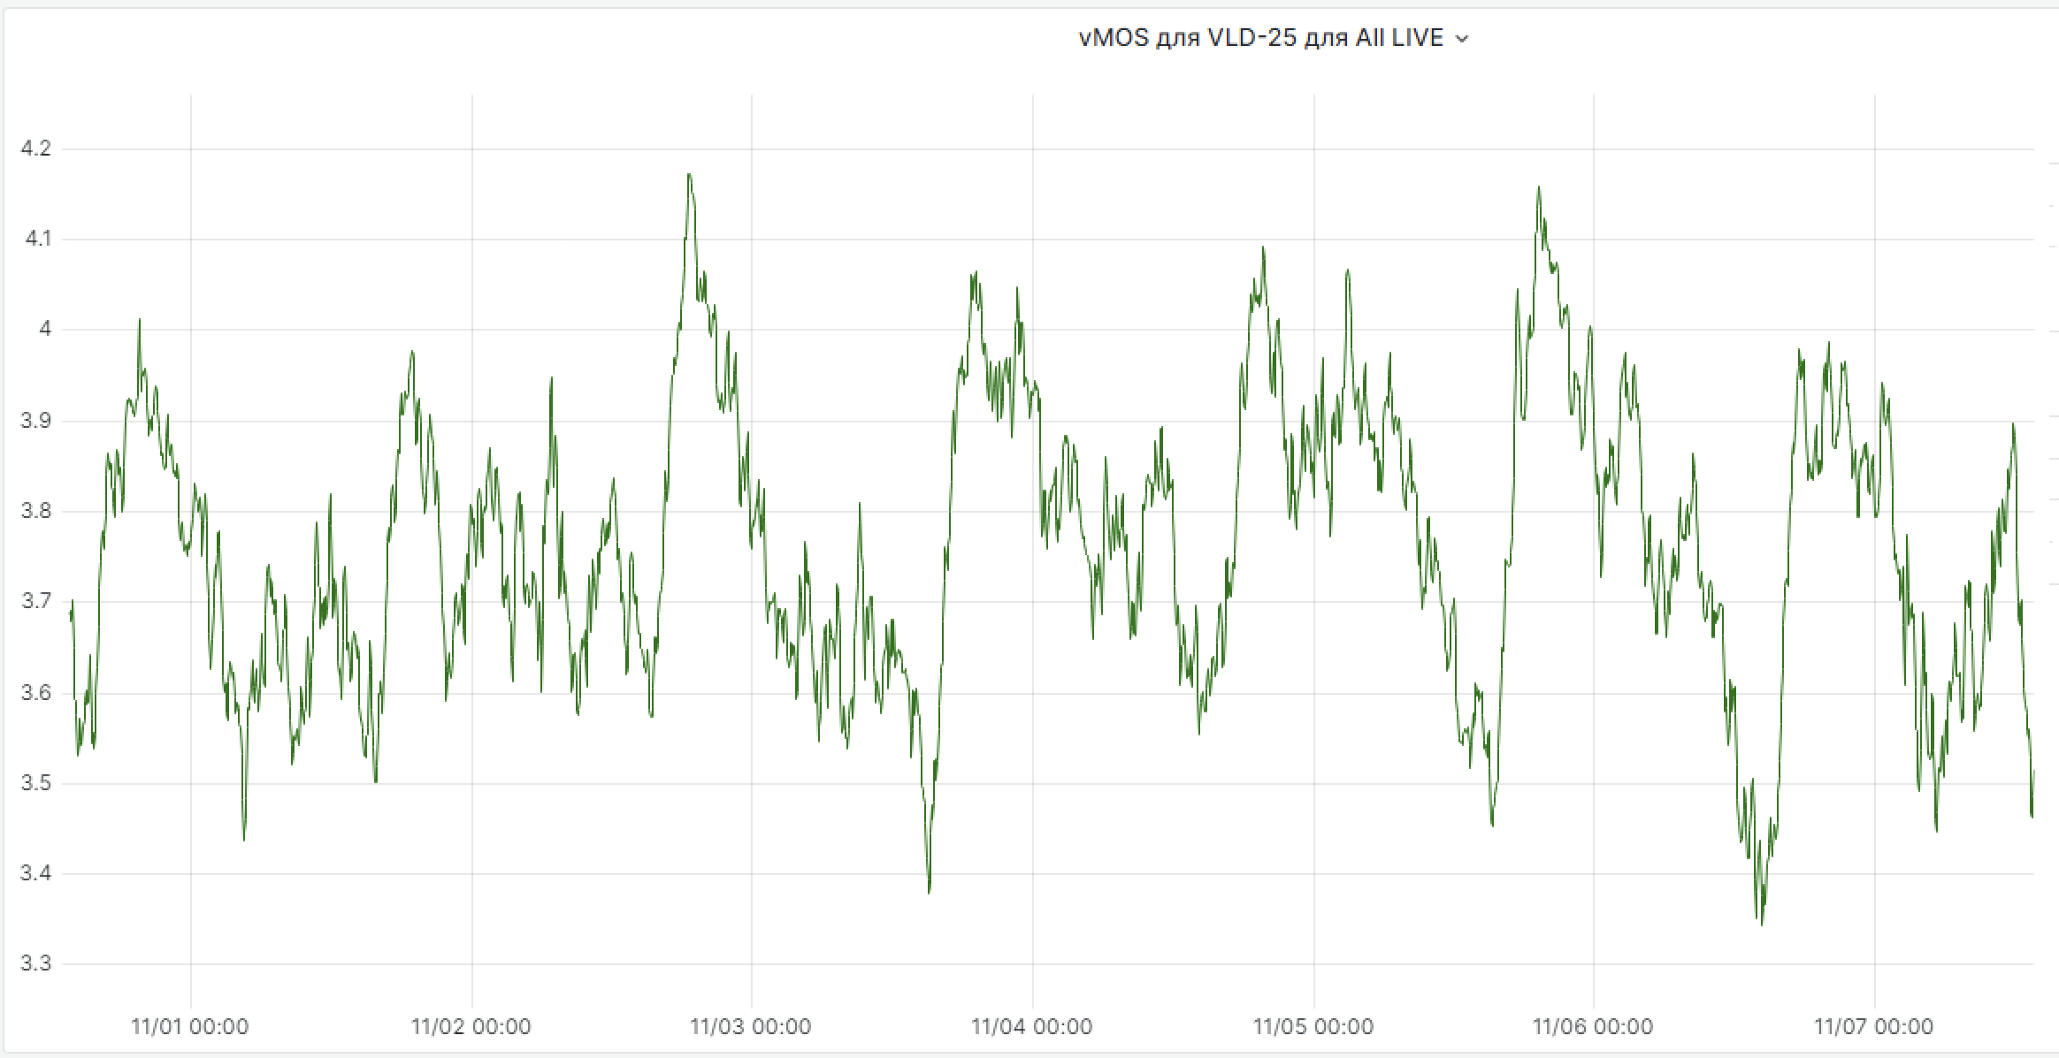
ОЦЕНКА VMOS НА ДАЛЬНЕМ ВОСТОКЕ
Как было
Старые пресет

Slide 6
Увеличиваем долю клиентов смотрящих в хорошем качестве

Slide 7
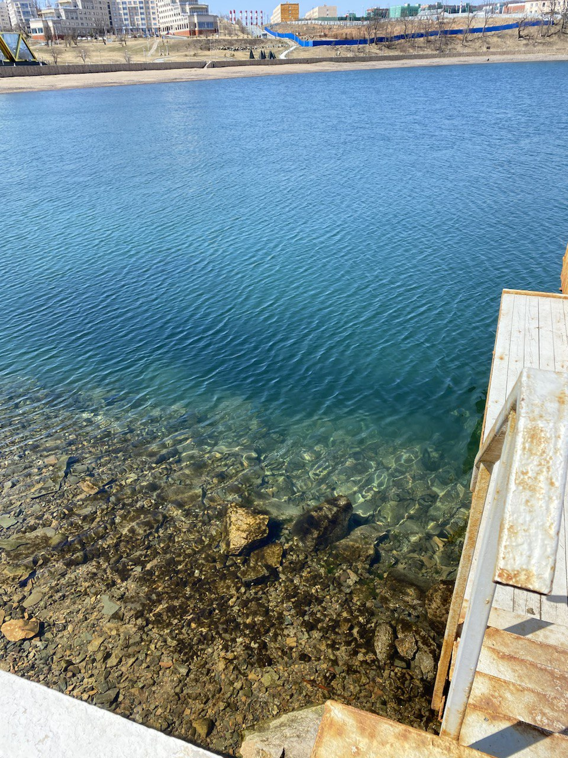
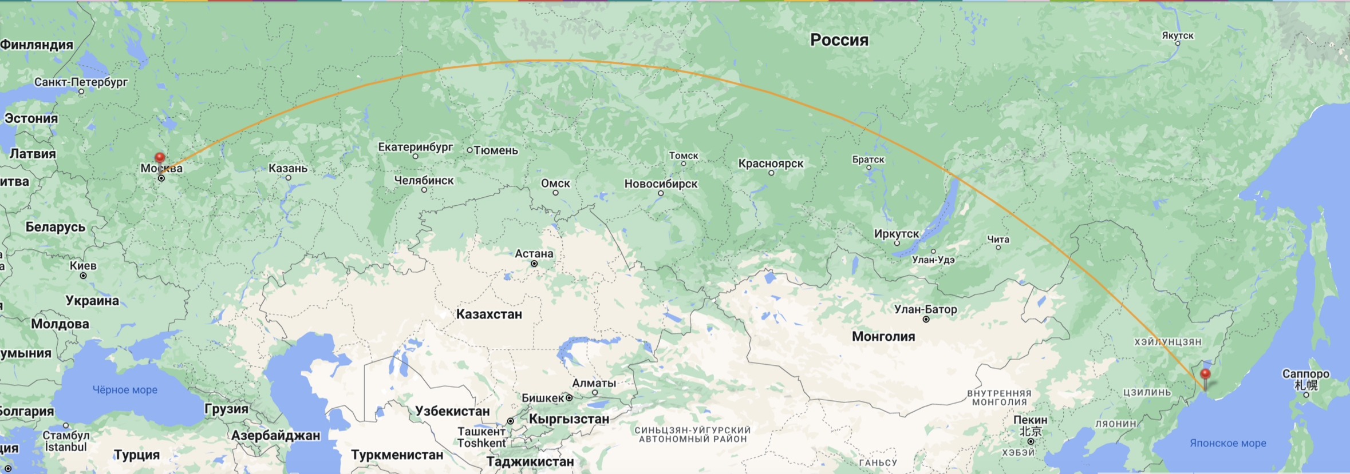
ВЛАДИВОСТОК

Slide 8
В ЧЕМ ПРОБЛЕМА?
SpeedTest
iPERF
resolution
bitrate
1920*1080
6144 kbps
1280*720
3840 kbps
1024*576
2100 kbps
426*240
512 kbps
Вывод: Низкая пропускная способность сети у мобильных операторов связи на Дальнем Востоке
*На сетях сторонних операторов показатели сильно разнятся

Slide 9
МЕТРИКИ
Метрики качества видео
Субъективные
Объективные
vMAF — оценка качества видео (алгоритмы приближены к восприятию человеческим глазом)
PSNR — сигнал\шум
SSIM — индекс структурного сходства
Фокус группа

Slide 10
МЕТОДИКА
1920x1080 8000 kbps
VMAF
SSIM
PSNR
1920x1080 7900 kbps
VMAF
SSIM
PSNR
…
1920x1080 100 kbps
VMAF
SSIM
PSNR
Эталонный поток
(1920x1080 30000 kbps)
Transcoding
1280x720 8000 kbps
VMAF
SSIM
PSNR
1280x720 7900 kbps
VMAF
SSIM
PSNR
…
1280x720 100 kbps
VMAF
SSIM
PSNR

Slide 11
МЕТОДИКА ВЫБОРА ПРЕСЕТА КОДИРОВАНИЯ ТЕЛЕКАНАЛОВ ДЛЯ OTT
Распределение телеканалов по категориям
Статический
Средний
Динамический

Slide 12
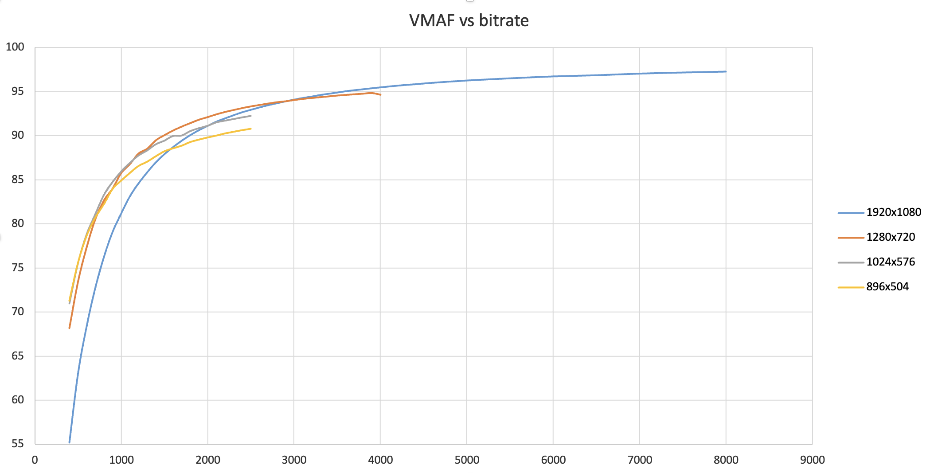
МЕТОДИКА ВЫБОРА ПРЕСЕТА КОДИРОВАНИЯ ТЕЛЕКАНАЛОВ ДЛЯ OTT

Slide 13
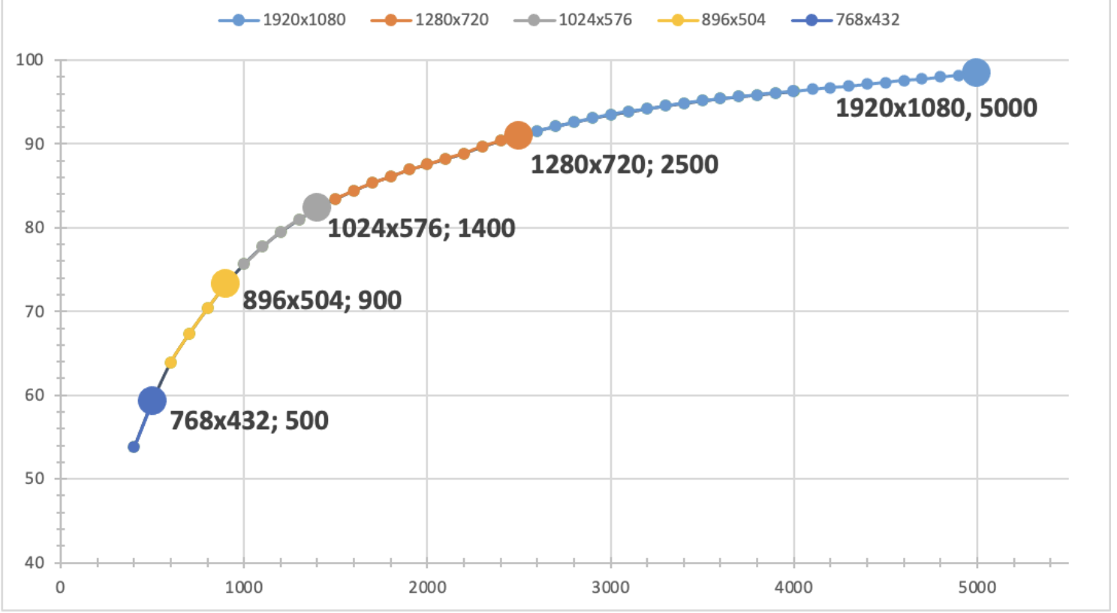
МЕТОДИКА ВЫБОРА ПРЕСЕТА КОДИРОВАНИЯ ТЕЛЕКАНАЛОВ ДЛЯ OTT

Slide 14
СРАВНЕНИЕ ПРЕСЕТОВ КОДИРОВАНИЯ
Пример пресета динамического контента
resolution
bitrate
resolution
bitrate
1920*1080
8000 kbps
1920*1080
6144 kbps
1920*1080
5000 kbps
1280*720
3840 kbps
1024*576
2500 kbps
1024*576
2100 kbps
426*240
1400 kbps
426*240
512 kbps
895*504
900kbps
768*432
500 kbps

Slide 15
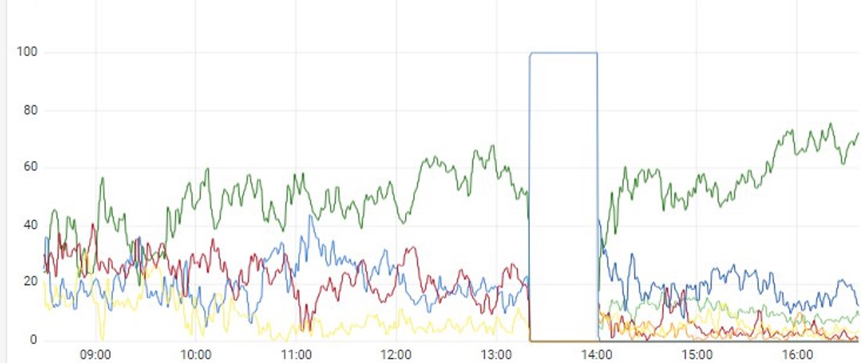
СРАВНЕНИЕ РАСПРЕДЕЛЕНИЯ ПОЛЬЗОВАТЕЛЕЙ ПО ПРОФИЛЯМ НА ДАЛЬНЕМ ВОСТОКЕ
Старый набор профилей
Старый набор профилей
Новый набор профилей
resolution
bitrate
resolution
bitrate
1920*1080
6144 kbps
1920*1080
8000 kbps
1280*720
3840 kbps
1920*1080
5000 kbps
1024*576
2100 kbps
1280*720
2500 kbps
426*240
512 kbps
1024*576
1400 kbps
895*504
900kbps
768*432
500 kbps

Slide 16
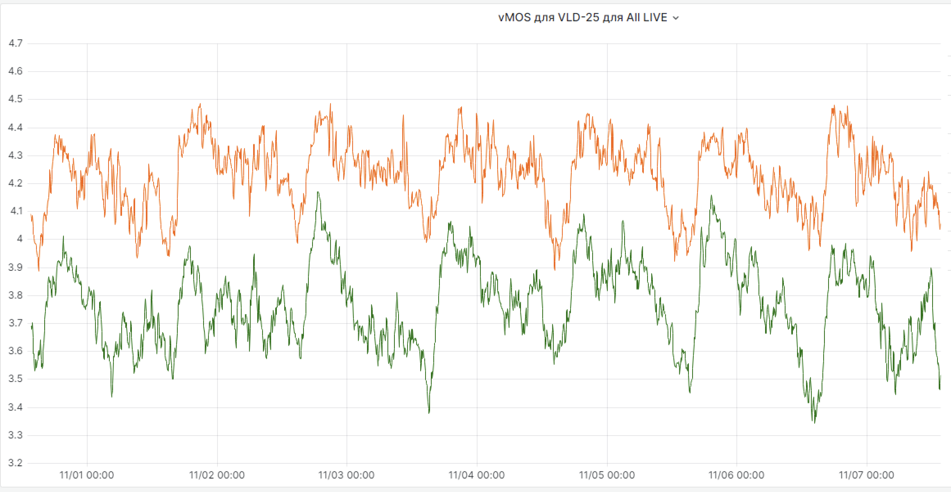
СРАВНЕНИЕ ОЦЕНКИ vMOS
Старый набор профилей
Старые пресет
Новый пресет

Slide 17
ТЕОРИЯ VS ПРАКТИКА. ОЧЕРЕДНАЯ ИТЕРАЦИЯ.
resolution
bitrate
resolution
bitrate
resolution
bitrate
1920*1080
8000 kbps
1920*1080
7000 kbps
1920*1080
6144 kbps
1920*1080
5000 kbps
1920*1080
4600 kbps
1280*720
3840 kbps
1280*720
2500 kbps
1280*720
2400 kbps
1024*576
2100 kbps
1024*576
1400 kbps
1024*576
1100 kbps
426*240
512 kbps
895*504
900kbps
768*432
600kbps
768*432
500 kbps

Slide 18
Влияние на метрики

Slide 19
ВЛИЯНИЕ НА МЕТРИКИ
Технические метрики
Продуктовые метрики
На отдаленных узлах CDN доля высоких профилей выросла на 20%, а количество просмотров на самом низком профиле сократилось с 35% до 3% (по результатам измерений на CDN Дальнего Востока);
Уменьшился разрыв по битрейту, что дало плавность при переключении между профилями;
TVTu +3 п. п.
tNPS +4 п. п.
CCI -5 п. п.

Slide 20
Серебряная пуля и почему ее здесь нет. Комплексный подход

Slide 21
КОМПЛЕКСНЫЙ ПОДХОД
Оптимизация сетевых протоколов доставки контента
Переход на QUIC 🟡
Low Latency
Сократить задержку от камеры до экрана девайса 🟡
Кодеки
h.265 HEVC 🟡
Av1 🔴
Vp9 🔴
Оптимизация CDN узлов:
TCP congestion control 🟡
Caching rules 🟢
Prefetching 🟢
Player QoS 🟢
Start time
reBuffering
Video Quality

